Slide 1
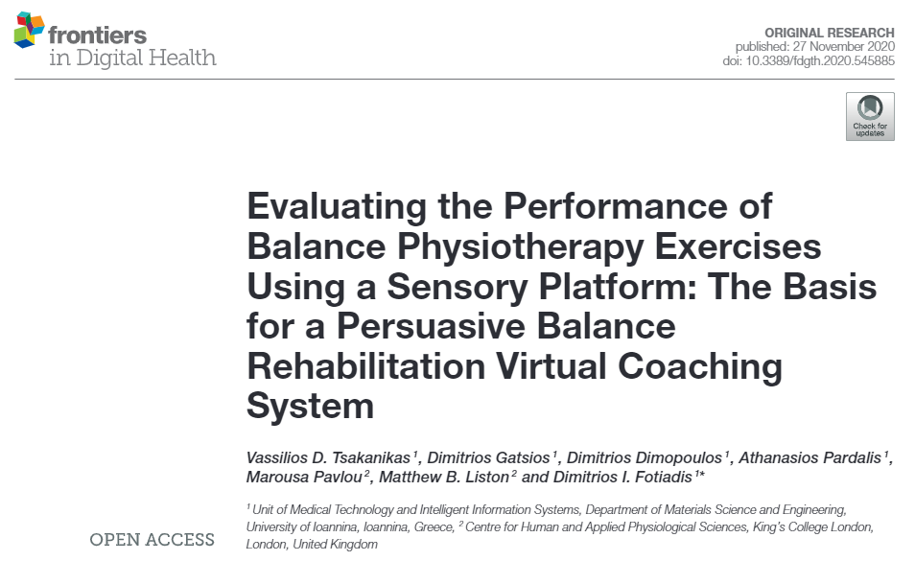
Notes:
Avaliando o desempenho de exercícios de fisioterapia de equilíbrio usando uma plataforma sensorial: a base para um sistema de coaching virtual persuasivo de reabilitação de equilíbrio

Slide 2
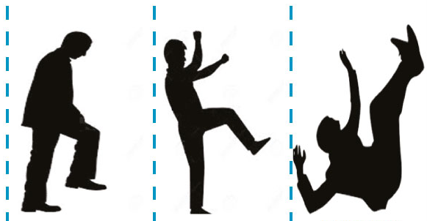
Introdução e objetivo
Os programas de reabilitação são importantes para promover qualidade de vida a pacientes com problemas de equilíbrio.
Geralmente ocorrem em ambiente doméstico, por falta de recursos.
Exercícios mal realizados ou abandono dos programas por falta de orientação e motivação.
Novo sistema para manejar problemas de equilíbrio no ambiente doméstico usando um coaching virtual para orientar, instruir e incentivar.

Slide 3
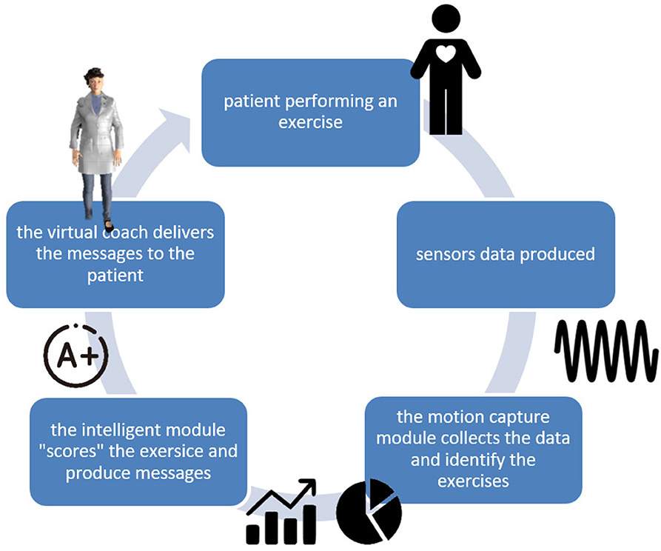
Métodos
Projetado para enviar notificações e alertas personalizados ao paciente durante e após a realização do exercício, além de pontuar o desempenho geral.

Slide 4
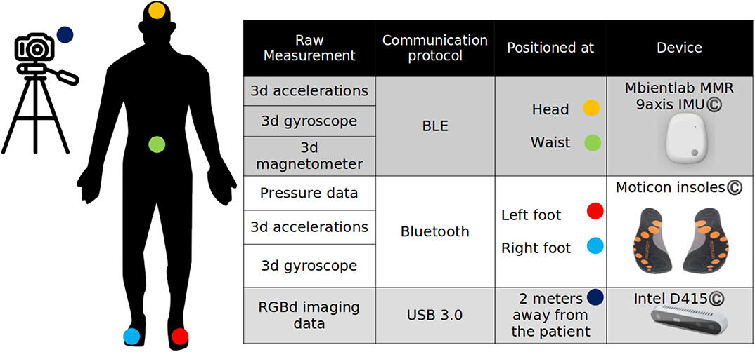
Métodos
O sistema inclui sensores, realidade aumentada e inferência inteligente que captam, reconhecem e avaliam o desempenho durante a execução dos exercícios.
A plataforma sensorial inclui sensores IMU, palmilhas de pressão e uma câmera de profundidade.

Slide 5
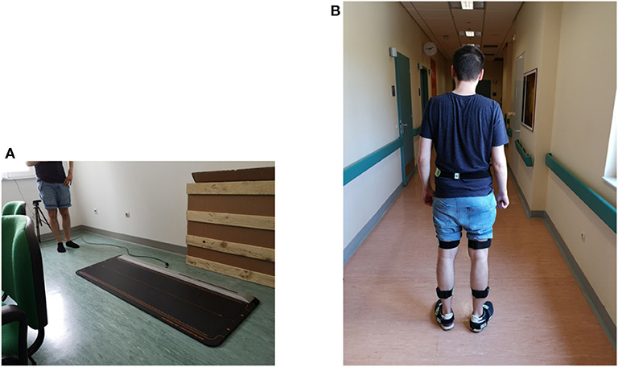
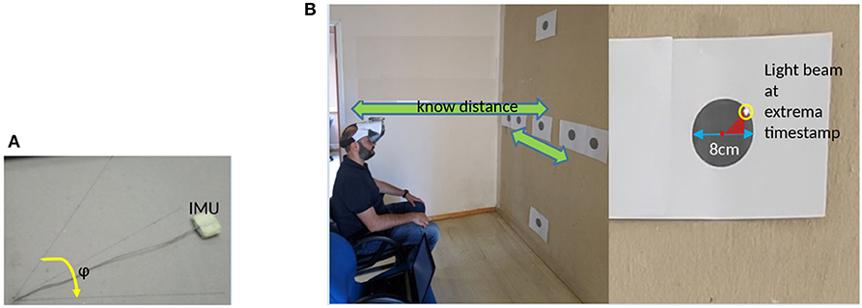
Métodos
Testou-se a precisão de captura e avaliação do movimento durante os exercícios fisioterapêuticos.
Notes:
O comando while faz com que um conjunto de instruções seja
executado enquanto uma condição for atendida (True).
For each (ou foreach), em português para cada, é uma expressão idiomática de linguagem de computador para travessia de itens em um coleção. Foreach geralmente é usada em lugar de uma declaração for padrão. Ao contrário de outras construções de loop for, no entanto, loops foreach geralmente mantêm um contador não explícito: eles basicamente dizem "faça isso para tudo dentro deste conjunto (set)", em vez de "faça isto x vezes". Isso evita possíveis erros off-by-one e torna o código mais fácil de ler. Em linguagens orientadas a objetos um iterador, mesmo que implícito, é frequentemente utilizado como meio de travessia.
Quando o resultado passa a ser falso a execução é interrompida,
saindo do loop, e passa para o próximo bloco.
Os dados do acelerômetro, giroscópio e magnetômetro são usados ​​para calcular o vetor de apontamento da cabeça e da cintura. Para isso, utiliza-se o conhecido filtro de Kalman, conforme proposto por ( 30 ). Assim, os dados a{p}d(t)ad{p}(t), g{p}d(t) e m { p } d ( t ) md{p}(t) são traduzidos para ângulos de Euler nos planos de yaw ( yaw { p } ( t )), pitch ( pitch { p } ( t )) e roll ( roll { p } ( t )). Os ângulos de Euler são usados ​​como entrada para o cálculo de um amplo conjunto de métricas, conforme descrito nas seções a seguir.
aplicou-se a função de eliminação de “círculo completo” para corrigir a descontinuidade que aparece nos dados dos ângulos de Euler ao ultrapassar 360º.
Depois disso, um filtro passa-baixa de segunda ordem é aplicado, com f c = 50 Hz e os extremos locais da série de dados são calculados.
O movimento da cabeça é um termo que inclui velocidade; amplitude de movimento em planos de guinada, inclinação e rotação; e número de repetições de um determinado padrão. Para calcular essas métricas, o Algoritmo 1 foi empregado.
O algoritmo 1 coleta dados dos dispositivos de detecção a cada intervalo de tempo em milissegundos. Para este lote, aplica-se a função de eliminação de “círculo completo”, que visa corrigir a descontinuidade que aparece nos dados dos ângulos de Euler ao ultrapassar 360 °. Depois disso, um filtro passa-baixa de segunda ordem é aplicado, com f c = 50 Hz e os extremos locais da série de dados são calculados. Em seguida, uma função de pareamento de distância mínima é aplicada para estimar os pares mín – máx dos dados. Finalmente, para cada par mín-máx, as métricas relativas (velocidade, faixa) são calculadas.

Slide 6
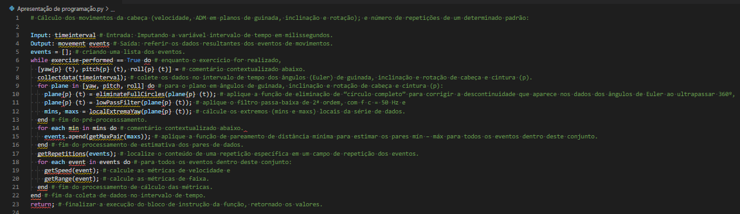
Métodos
Algoritmo - Cálculo do movimento da cabeça

Slide 7
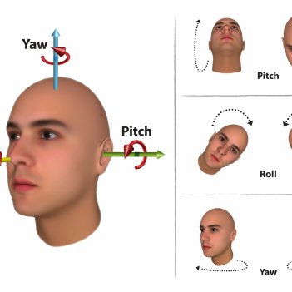
Resultados
O algoritmo de cálculo do ângulo de Euler em 2D e 3D, bem como a velocidade de giro da cabeça, mostraram boa correlação entre os valores calculados e verdadeiros fornecidos pelas anotações dos especialistas.
Notes:
O comando while faz com que um conjunto de instruções seja
executado enquanto uma condição for atendida (True).
For each (ou foreach), em português para cada, é uma expressão idiomática de linguagem de computador para travessia de itens em um coleção. Foreach geralmente é usada em lugar de uma declaração for padrão. Ao contrário de outras construções de loop for, no entanto, loops foreach geralmente mantêm um contador não explícito: eles basicamente dizem "faça isso para tudo dentro deste conjunto (set)", em vez de "faça isto x vezes". Isso evita possíveis erros off-by-one e torna o código mais fácil de ler. Em linguagens orientadas a objetos um iterador, mesmo que implícito, é frequentemente utilizado como meio de travessia.
Quando o resultado passa a ser falso a execução é interrompida,
saindo do loop, e passa para o próximo bloco.
Os dados do acelerômetro, giroscópio e magnetômetro são usados ​​para calcular o vetor de apontamento da cabeça e da cintura. Para isso, utiliza-se o conhecido filtro de Kalman, conforme proposto por ( 30 ). Assim, os dados a{p}d(t)ad{p}(t), g{p}d(t) e m { p } d ( t ) md{p}(t) são traduzidos para ângulos de Euler nos planos de yaw ( yaw { p } ( t )), pitch ( pitch { p } ( t )) e roll ( roll { p } ( t )). Os ângulos de Euler são usados ​​como entrada para o cálculo de um amplo conjunto de métricas, conforme descrito nas seções a seguir.
aplicou-se a função de eliminação de “círculo completo” para corrigir a descontinuidade que aparece nos dados dos ângulos de Euler ao ultrapassar 360º.
Depois disso, um filtro passa-baixa de segunda ordem é aplicado, com f c = 50 Hz e os extremos locais da série de dados são calculados.
O movimento da cabeça é um termo que inclui velocidade; amplitude de movimento em planos de guinada, inclinação e rotação; e número de repetições de um determinado padrão. Para calcular essas métricas, o Algoritmo 1 foi empregado.
O algoritmo 1 coleta dados dos dispositivos de detecção a cada intervalo de tempo em milissegundos. Para este lote, aplica-se a função de eliminação de “círculo completo”, que visa corrigir a descontinuidade que aparece nos dados dos ângulos de Euler ao ultrapassar 360 °. Depois disso, um filtro passa-baixa de segunda ordem é aplicado, com f c = 50 Hz e os extremos locais da série de dados são calculados. Em seguida, uma função de pareamento de distância mínima é aplicada para estimar os pares mín – máx dos dados. Finalmente, para cada par mín-máx, as métricas relativas (velocidade, faixa) são calculadas.

Slide 8
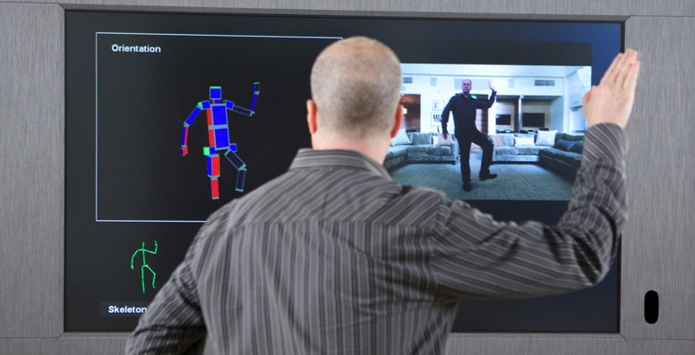
Conclusão
O coaching virtual pode melhorar a qualidade dos programas de reabilitação domiciliar, desde que seja combinado com módulos de captura e avaliação de movimentos precisos, que fornecem ao coach a capacidade de adaptar a interação com o paciente e oferecer uma experiência personalizada.
Imagem ilustrativa

Slide 9
Thiago.araujo@edu.isd.org.br

Slide 10
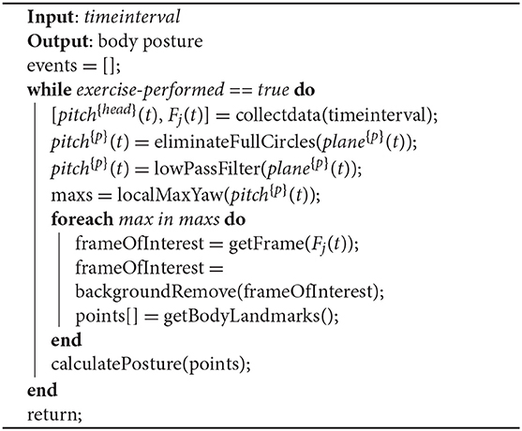
Algoritmo 2: estimativa de postura.
Notes:
Embora a postura não esteja diretamente relacionada a um movimento específico do exercício, os pacientes devem ficar de pé, sentar ou caminhar com o corpo ereto. Para isso, é proposto um algoritmo para estimar a postura do paciente. O algoritmo 2 utiliza os dados da câmera de profundidade, bem como os dados do sensor principal IMU.
O algoritmo 2 coleta dados dos dispositivos de detecção a cada intervalo de tempo em milissegundos. Em seguida, ele estima (usando o Algoritmo 1) os valores máximos locais da posição da cabeça no plano do pitch. Isso porque precisamos estimar o tempo mais adequado para avaliar a postura, e é quando a cabeça está na posição mais vertical. Quando esses pontos de tempo são calculados, o quadro mais próximo (RGB e profundidade) para cada ponto de tempo é detectado. Em seguida, é aplicada uma função de remoção de fundo, com base nos dados de profundidade e, por fim, é aplicado um modelo de marca corporal ( 31 ), que estima a posição da cabeça e a posição da cintura. Usando esses dois pontos, a postura corporal é estimada para cada ponto de tempo.

Slide 11
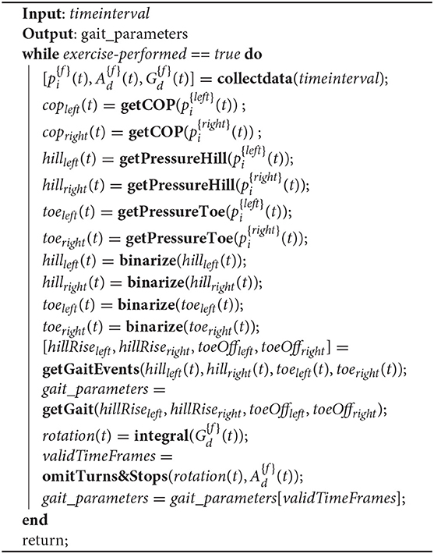
Algoritmo 3: Cálculos dos parâmetros de marcha
Notes:
Os parâmetros da marcha, conforme descritos na Tabela 1 , são usados ​​para avaliar o padrão de marcha do paciente de forma quantitativa. No contexto do sistema de coaching proposto, a marcha será realizada em ambiente domiciliar. Assim, na maioria dos casos, um exercício que se refere a uma atividade de caminhada incluirá muitas rotas de ida e volta devido a limitações de espaço. Como os parâmetros da marcha são relatados apenas para os passos em escala real, o algoritmo para calcular os parâmetros de marcha deve inicialmente isolar os passos em escala real e rejeitar as voltas e meios-passos do corpo.
A lógica do Algoritmo 3 baseia-se na utilização dos dados IMU produzidos a partir das palmilhas de pressão para selecionar as etapas de extração dos parâmetros da marcha. Mais especificamente, a rotação absoluta dos pés é calculada integrando os dados do giroscópio G ( graus / s ). Combinando esses dados com os dados derivados da função acelerômetro ( A ( m / s 2 )), omitTurns & Stops () detecta os intervalos de tempo dentro dos quais o paciente realizou as etapas em escala total. Então, os dados de pressão das palmilhas (
p
{ f}
eu
( t )
peu{f}(t)) são recuperados para os mesmos intervalos de tempo e os eventos de marcha (subida da colina, dedo levantado e pé plano) para cada pé são calculados. Esses eventos de marcha eventualmente são usados ​​para o cálculo das métricas descritas na Tabela 1 .

Slide 14
Resumo
Os programas de reabilitação desempenham um papel importante na melhoria da qualidade de vida de pacientes com distúrbios do equilíbrio. Esses programas geralmente são executados em ambiente doméstico, por falta de recursos. Esse procedimento costuma resultar em exercícios mal realizados ou até mesmo abandono total dos programas, pois os pacientes carecem de orientação e motivação.
Este artigo apresenta um novo sistema para gerenciar distúrbios de equilíbrio em um ambiente doméstico usando um treinador virtual para orientação, instrução e incentivo. O sistema proposto é composto por dispositivos sensores, tecnologia de realidade aumentada e agentes de inferência inteligente, que captam, reconhecem e avaliam o desempenho do paciente durante a execução dos exercícios. Mais especificamente, este trabalho apresenta um módulo de captura e avaliação de movimento baseado em casa, que utiliza uma plataforma sensorial para reconhecer um exercício realizado por um paciente e avaliá-lo. A plataforma sensorial compreende sensores IMU (Mbientlab MMR© 9axis), palmilhas de pressão (Moticon © ) e uma câmera RGB de profundidade (Intel D415 © ). Este módulo é projetado para entregar mensagens tanto durante a realização do exercício, entregando notificações e alertas personalizados ao paciente, quanto após o término do exercício, pontuando o desempenho geral do paciente.
Foi implementado um conjunto de estudos de validação de prova de conceito, com o objetivo de avaliar a precisão dos diferentes componentes para os submódulos do módulo de captura e avaliação de movimento. Mais especificamente, o algoritmo de cálculo do ângulo de Euler em 2D ( R 2 = 0,99) e em 3D ( R 2 = 0,82 no plano de guinada e R 2= 0,91 para o plano de passo), bem como a velocidade de giro da cabeça ( R 2 = 0,96), mostraram boa correlação entre os valores calculados e verdadeiros fornecidos pelas anotações dos especialistas.
O algoritmo de avaliação da postura resultou em precisão = 0,83, enquanto as métricas de marcha foram validadas contra dois sistemas de análise de marcha bem estabelecidos ( R 2 = 0,78 para apoio duplo, R 2 = 0,71 para apoio único, R 2 = 0,80 para tempo de passo, R 2 = 0,75 para o tempo de passada (WinTrack © ), R 2 = 0,82 para cadência e R 2 = 0,79 para o tempo de passada (RehaGait© ).
Os resultados da validação forneceram evidências de que o sistema proposto pode capturar e avaliar com precisão um exercício de fisioterapia dentro do contexto de distúrbios de equilíbrio, fornecendo assim uma base robusta para o ecossistema de treinamento virtual e, assim, melhorar o compromisso do paciente com programas de reabilitação, melhorando a qualidade dos exercícios realizados.
Em resumo, o coaching virtual pode melhorar a qualidade dos programas de reabilitação domiciliar, desde que seja combinado com módulos de captura e avaliação de movimentos precisos, que fornecem ao coach virtual a capacidade de adaptar a interação com o paciente e oferecer uma experiência personalizada.

